Slide 1


&
opiskelijoiden
SAKU-toiminta

Slide 2
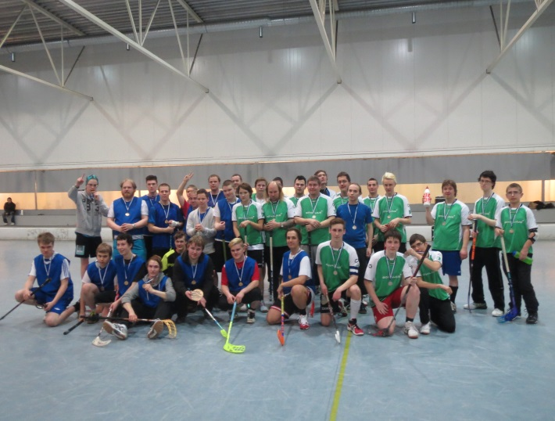
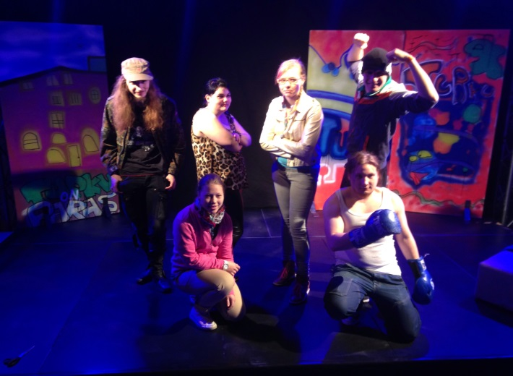
Missä mukana?
Ammattiosaajan liikuntavuosi
Ammattiosaajan TYKY-passi
Hyvinvointi virtaa –viikko
Luokkasähly (mukautettuna)
Salibandyn lopputurnaus
SAKUstars
SAKUsports (?)
Opiskelijaparlamentti

Slide 3
Tiedotus
Liikunnanope = yhteyshenkilö
Tuntee kaikki opiskelijat, voi kutsua joukkueisiin /edustustehtäviin
Pieni koulu (250 opiskelijaa)
Ilmoitustaulu
Manuaalinen
Aktiivinen päivitys
”puskaradio”
Kerhotoiminta tukemassa toimintaa
Sählykerho, musa-/bändikerho, SAKUstars –paja, kuntosali
Harjoittelu tapahtuu kerhotunneilla
Aktiivinen osallistuminen

Slide 4
Miksi?
Opiskelijoiden aktivointi, myös vapaa-ajalla
Viihtyvyyden parantaminen
Opiskelijoiden osallistaminen
Opiskelijakunta
Minä, Me
Onnistumisia, kokemuksia ja ELÄMYKSIÄ !!!

Slide 5
Resussit
Neuvotellen tapahtuma kerrallaan
Yhteyshenkilö laskuttaa tehdystä työstä

Slide 6
KIITOS!

